Slide 1


Tecnología asociada con Esports
Ing. Santiago Medina
smedina@lidi.info.unlp.edu.ar
Facultad de Informática - Universidad Nacional de La Plata

Slide 2

Tarjeta Gráfica o GPU Funciones
Fue diseñada para generar imágenes para un dispositivo de pantalla (monitor, cañon, etc): renderizado 3d, gráficos 2d, decodificación de video
En su evolución permitió correr pequeños programas para cálculos relacionados con gráficos.
Visto el potencial que podían lograr estos programas, se empezó a introducir cambios para facilitar el procesamiento aritmético paralelo de datos generales.
Actualmente, se aprovecha su poder de cómputo paralelo para hacer operaciones matemáticas intensivas. Una de las más populares es la generación de modelos de aprendizaje automático y redes neuronales.

Slide 3
Tarjeta Gráfica o GPU Características
Resolución: determina el detalle de la imagen a través de la cantidad de píxeles horizontales y verticales. Resoluciones estandar: HD, Full HD, 4K.
Cores: pequeños y simples procesadores paralelos (“similares” al de una CPU).
Una GPU puede tener de cientos a miles de cores.
Trhougput: cantidad de bytes que puede generar/entregar por segundo.

Slide 4
Tarjeta Gráfica o GPU Características
Latencia: diferencia de tiempo en que una tarea es iniciada y efectivamente comienza a ejecutarse.
Cantidad de transistores: entre 500M y 3000M
Alto consumo de energía: puede llegar a 300W, no obstante es más eficiente que la CPU.
Teraflops (TFLOPS): métrica que consiste en la cantidad de operaciones en punto flotante (números con decimales) de 32 bits que puede ejecutar por segundo.

Slide 5
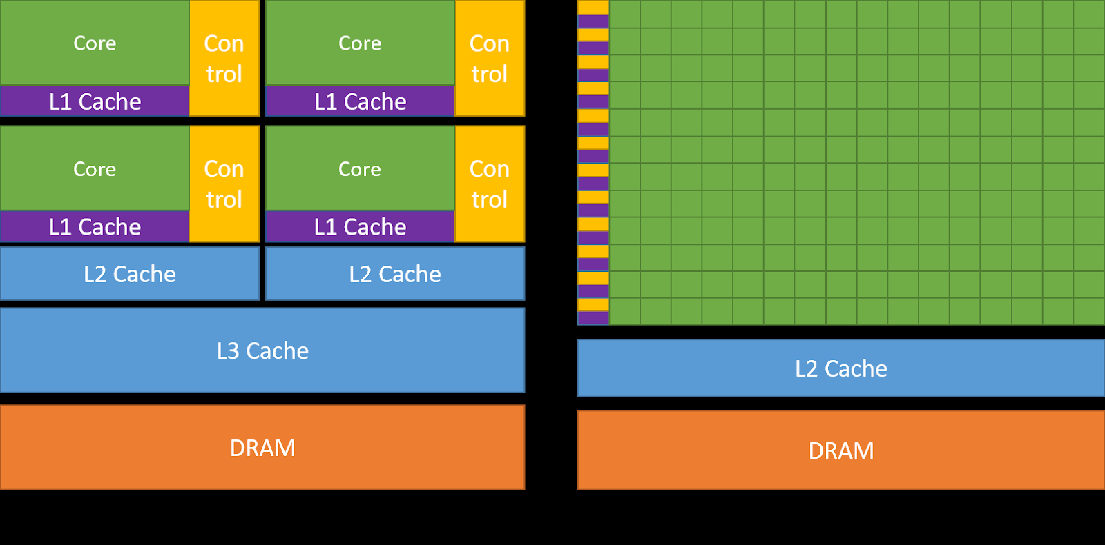
Tarjeta Gráfica o GPU Arquitectura
Arquitectura CPU VS Arquitectura GPU

Slide 6

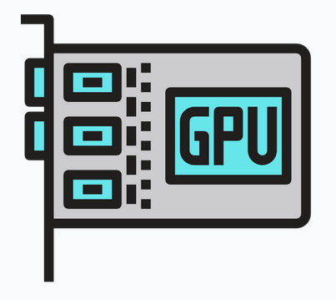
CPU vs GPU
4-16 cores | 100-1000 cores
Velocidades de reloj altas, Throughput medio | Velocidades de reloj medias, Throughput alto
Optimizada para ejecución de código secuencial | Optimizada para cálculo aritmético de naturaleza paralela
Menor Latencia (10us) | Mayor latencia (100us)
Buenas para tareas paralelas | Buenas para procesamiento de datos paralelos
 | rendimiento de unas 100 veces del de CPU

Slide 7
Software Qué es un estándar de Video
Estándares para Aceleración de ”Video”:
Establecen una especificación (documento) que describe un conjunto de funciones y el comportamiento exacto que deben tener.
Establecen interfaces de funciones de software que para dibujar escenas tridimensionales complejas a partir de primitivas geométricas simples: puntos, líneas, triángulos (y no tan simples como mallas).
Los fabricantes de hardware crean implementaciones, que son bibliotecas de funciones que se ajustan a los requisitos de la especificación, utilizando aceleración hardware cuando es posible.
Las implementaciones deben superar tests de conformidad para que sus fabricantes puedan calificar su implementación como conforme a la especificación y para poder usar el logotipo oficial

Slide 8
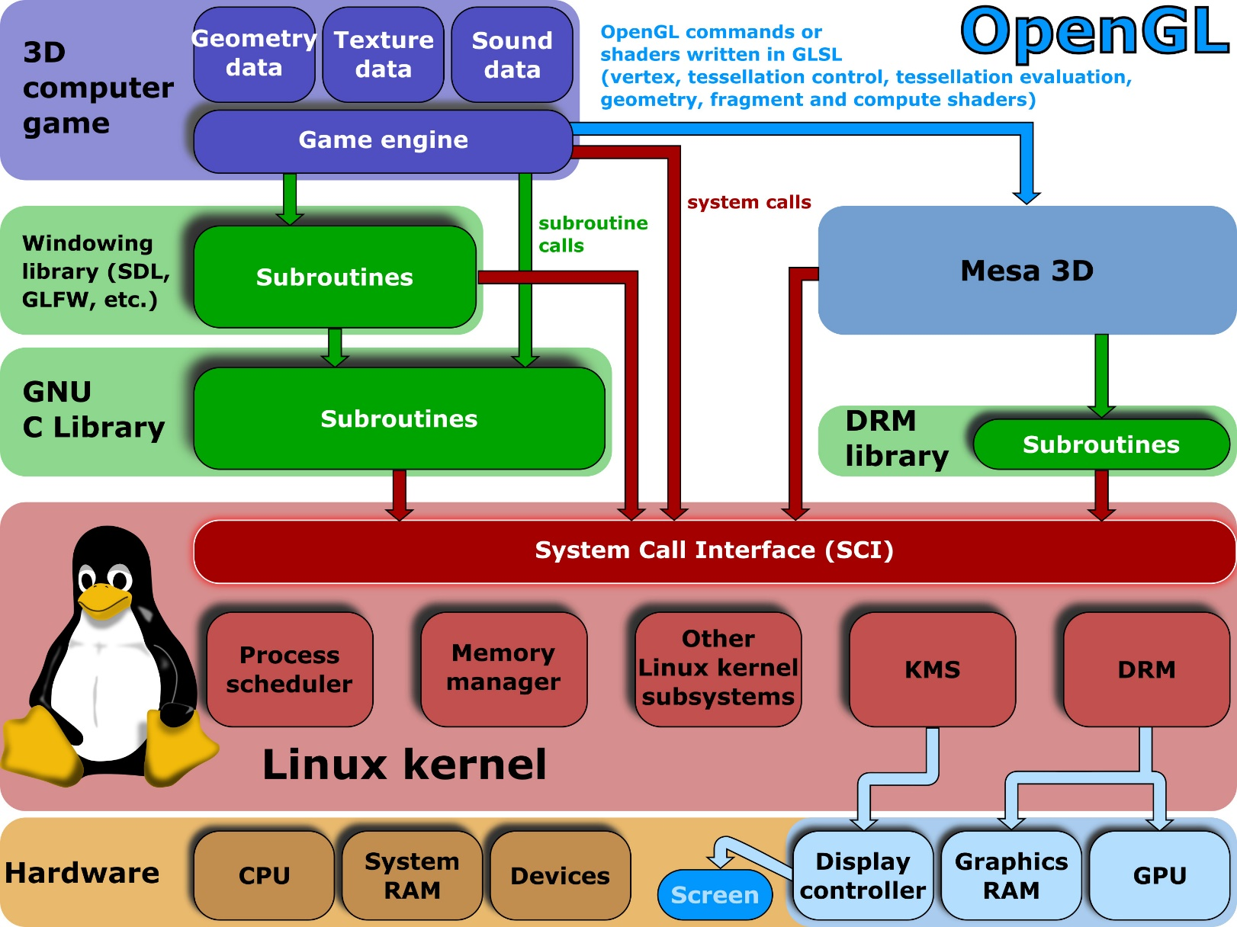
Software OpenGL

Slide 9
Software OpenGL
OpenGL (Open Graphics Library): especificación estándar que define una API multilenguaje y multiplataforma para escribir aplicaciones que produzcan gráficos 2D y 3D.
La interfaz consiste en más de 250 funciones diferentes que pueden usarse para dibujar escenas tridimensionales complejas a partir de primitivas geométricas simples: puntos, líneas, triángulos, mallas.
Desarrollada originalmente por Silicon Graphics Inc. (SGI) en 1992.
Usada ampliamente en CAD, realidad virtual, representación científica, visualización de información y simulación de vuelo. También se usa en desarrollo de videojuegos.

Slide 10
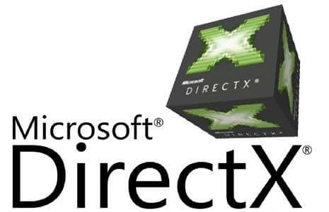
Software DirectX
DirectX consta de las siguientes API agrupadas según su funcionalidad:
Desarrollado por Microsoft desde 1995
Direct3D: utilizado para el procesamiento y la programación de gráficos en tres dimensiones (una de las características más usadas de DirectX).
Direct Graphics: para dibujar imágenes en dos dimensiones (planas), y para representar imágenes en tres dimensiones.

Slide 11
Software DirectX
DirectInput: para procesar datos del teclado, mouse, joystick y otros controles para juegos.
DirectPlay: para comunicaciones en red.
DirectSound: para la reproducción y grabación de sonidos de ondas.
DirectMusic: para la reproducción de pistas musicales compuestas con DirectMusic Producer.
DirectShow: para reproducir audio y vídeo con transparencia de red.
DirectSetup: para la instalación de componentes DirectX.

Slide 12
Software DirectX
DirectCompute: lenguaje e instrucciones especiales para el manejo de cientos o miles de hilos de procesamiento, especial para procesadores de núcleos masivos.
DirectML: para el procesamiento de inteligencia artificial y más características que se incorporarán en la actualización de primavera de 2019 para Windows 10.
DirectX Raytracing (DXR): es una característica para DirectX de Microsoft que permite el hardware de trazado de rayos en tiempo real, un avance significativo en gráficos de computadora visto por primera vez a nivel de consumidor en GPU, como la serie Nvidia GeForce 20 anunciada en 2018. DXR no se lanzará como parte de una nueva versión de DirectX, sino como una extensión compatible con DirectX 12.

Slide 13
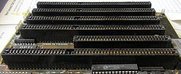
Tarjeta Gráfica o GPU Evolución
Industry Standard Architecture o ISA – 1980
Bus de datos de 8bits y 16bits
Hasta 20MB/s

Slide 14
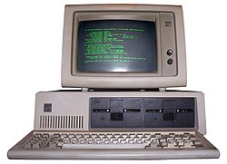
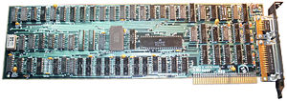

Tarjeta Gráfica o GPU Evolución
Monochrome Display Adapter (MDA) – 1980
Controlador Motorola 6845
VRAM de 4KB
25 líneas de 80 caracteres
Modo texto monocromatico

Slide 15
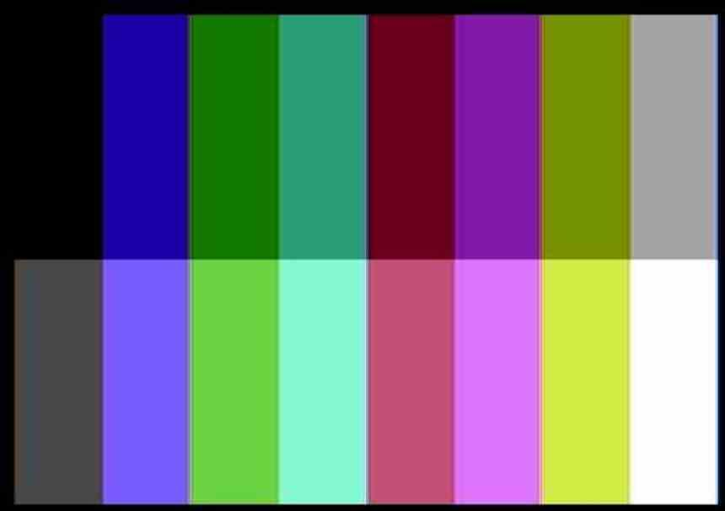
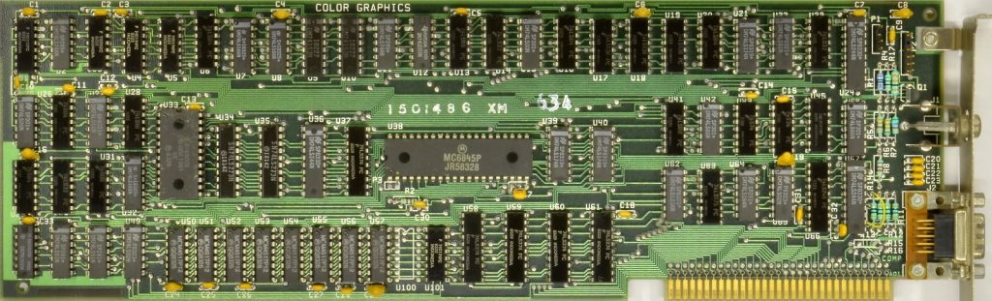
Tarjeta Gráfica o GPU Evolución
Color Graphics Adapter (CGA) – 1981
Controlador Motorola 6845
VRAM de 16KB
Caracteres de 8x8 pixeles
Hasta 16 colores
Almacenamiento de hasta 4 paginas de 80 líneas x 25 caracteres
Resolución máxima de 640 x 200
Conexión para monitor NTSC o RCA

Slide 16
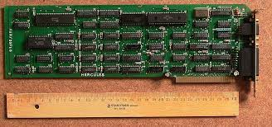
Tarjeta Gráfica o GPU Evolución
Hercules Graphics Card (HGC) – 1984
VRAM de 64KB
80 lineas x 25 caracteres
Resolución de 720 x 348
Conector DE-9
Permitia mostrar dos paginas
Permitia trabajar con otra placa para generar dos salidas

Slide 17
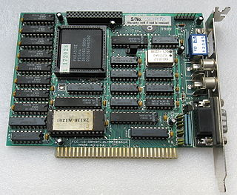
Tarjeta Gráfica o GPU Evolución
Enhanced Graphics Adapter (EGA) – 1984
VRAM desde 64KB hasta 256KB
16 colores con 64 tonalidades
Resoluciones básicas 640 x 350 y 640 x 200
BIOS propio – ROM de 16KB

Slide 18
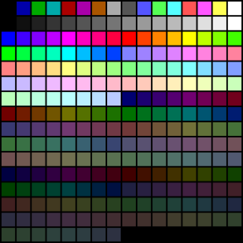
Tarjeta Gráfica o GPU Evolución
Video Graphics Array (VGA)– 1987
VRAM de 256KB
Conector DE-15
Paletas de 16 a 256 colores.
Resoluciónes de 640 x 480 y 800 x 600
Taza de refresco de hasta 120Hz

Slide 19
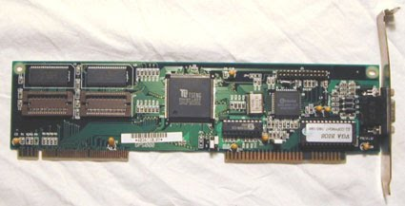
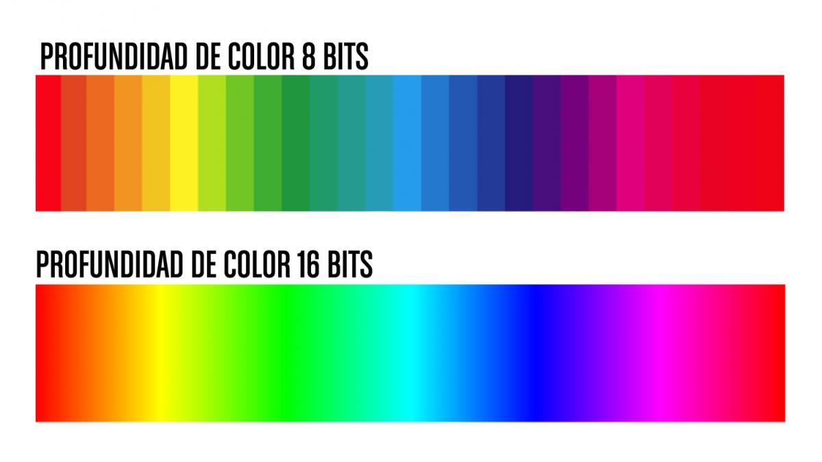
Tarjeta Gráfica o GPU Evolución
VESA Local Bus – 1989
Bus de 32 bits
Frecuencia de 33MHz
Ancho de banda de 160MB/s
Compatible con ISA
Resolución de 800 x 600
Profundidad de colores

Slide 20
Tarjeta Gráfica o GPU Evolución
Super Video Graphics Array (SVGA) – 1989
VRAM de 2MB
Profundidad de color de 8 bits por pixel.
Resolución de 1024 x 768
Extended Graphics Array (XGA ) – 1990
VRAM de 1MB
Profundidad de color de 16 bits por pixel.
Resolución de 640 x 480

Slide 21
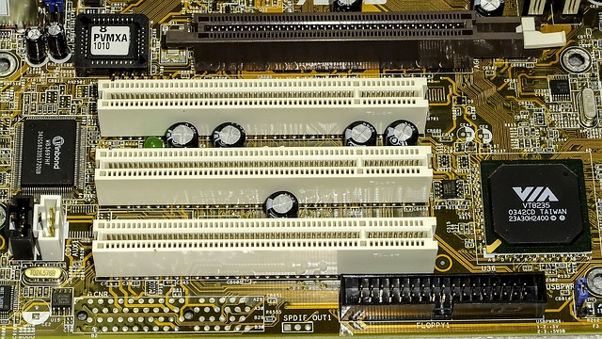
Tarjeta Gráfica o GPU Evolución
Puerto PCI - Peripheral Component Interconnect
1993
Reduce el tamaño de tarjetas

Slide 22
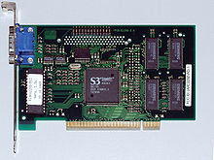


Tarjeta Gráfica o GPU Evolución
A partir de 1995 nacen las tarjetas 2D/3D
Compañias: Matrox, Creative, S3, ATI, etc.

Slide 23
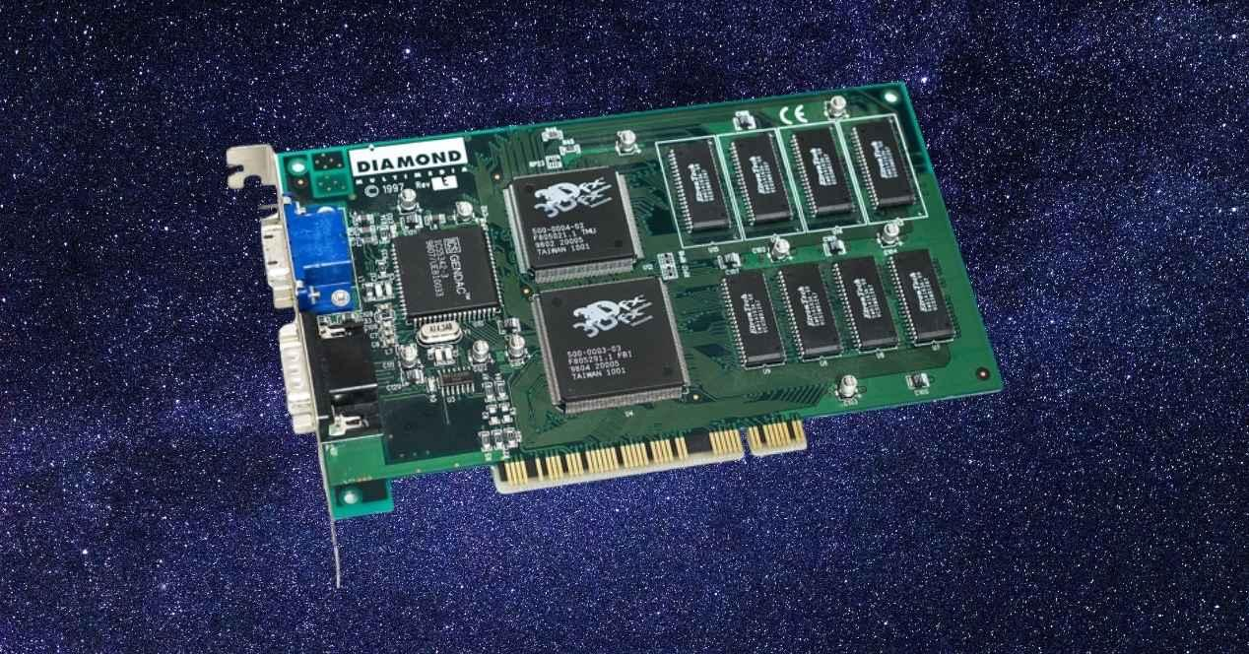

Tarjeta Gráfica o GPU Evolución
API propietaria llamada Glide (subconjunto de OpenGL)
Voodoo – 1997
4MB de RAM – 50MHz
Aceleración 3D – Tarjeta secundaria para 2D
Voodoo 2 – 1998
8MB RAM con 2MB TMU o 12MB RAM con 4MB TMU (texture mapping unit) – 90MHz

Slide 24
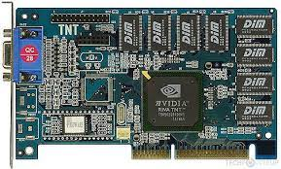

Tarjeta Gráfica o GPU Evolución
Procesador RIVA (Realtime Interactive Video Animation)
Procesamiento multitextura
TNT - 1998
Microarquitectura Fahrenheit
90MHz
RAM 16MB
TNT 2 – 1999
125MHz
RAM 16MB

Slide 25
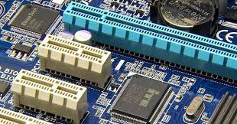
Tarjeta Gráfica o GPU Evolución
Cuello de botella en el puerto PCI
PCI Express – 2004
Desarrollado por Intel
Ful Duplex

Slide 26
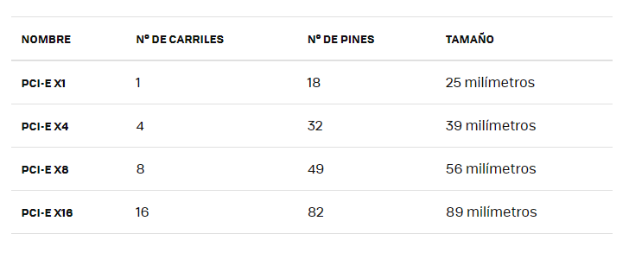
Tarjeta Gráfica o GPU Evolución

Slide 27
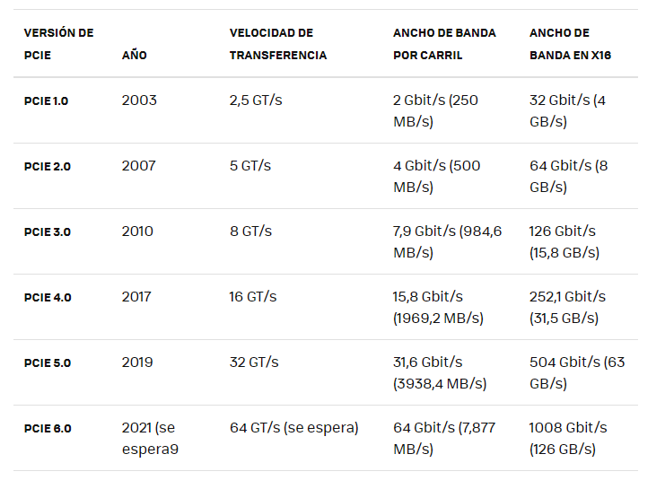
Tarjeta Gráfica o GPU Evolución

Slide 28
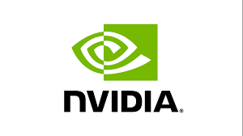

Tarjeta Gráfica o GPU Evolución
GPUs línea gráfica: geforce
GPUs línea HPC: Tesla, Quadro
GPUs línea gráfica: Radeon
GPUs Línea consolas: Flipper
GPUs línea HPC: Fire
Hasta 2006 fue ATI luego fue comprada por AMD

Slide 29
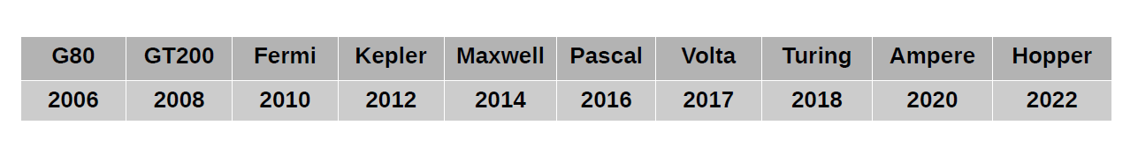
Tarjeta Gráfica o GPU Evolución
Arquitecturas

Slide 30
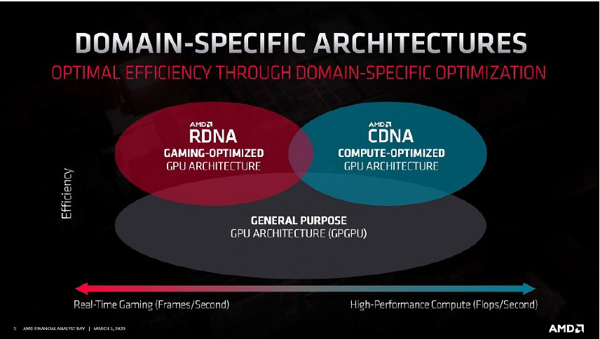
Tarjeta Gráfica o GPU Evolución
Arquitecturas

Slide 31
¿CONSULTAS?

